Slide 1
BÀI 11: PHÉP TRỪ TRONG PHẠM VI 10
(Tiết 1)
Bớt đi còn lại mấy?

Slide 2


Slide 3
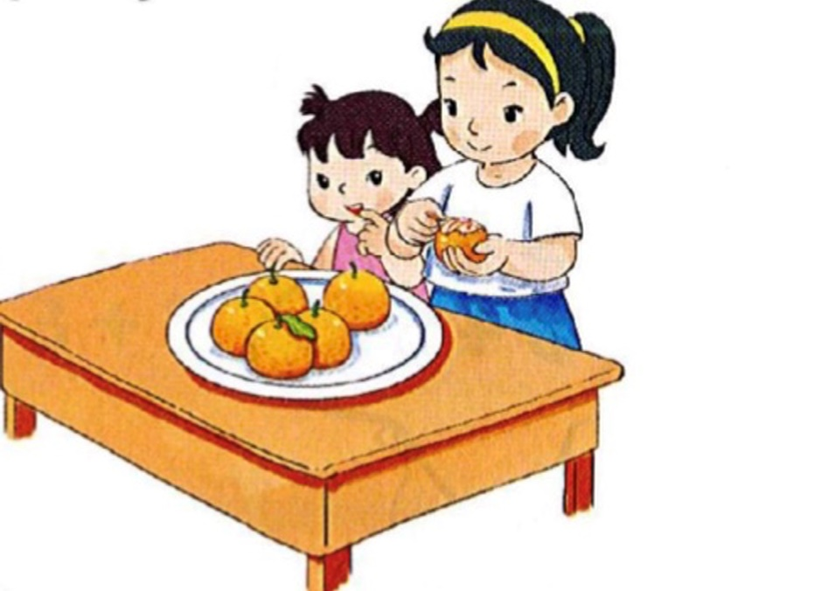
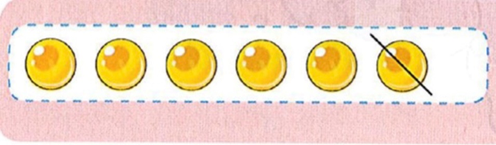
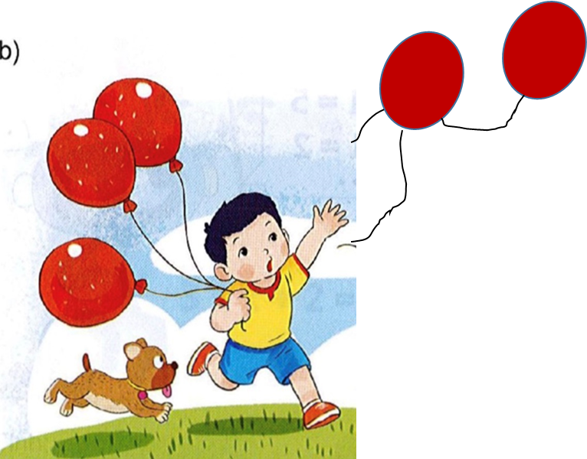
Bớt 1 quả, còn lại mấy quả?
a)
?
6 – 1 =
5
Sáu trừ một bằng năm.
-
Dấu trừ:
b)
Bay mất 2 quả, còn lại mấy quả bóng?
5 - 2 =
?
3
Năm trừ hai bằng ba.

Slide 4
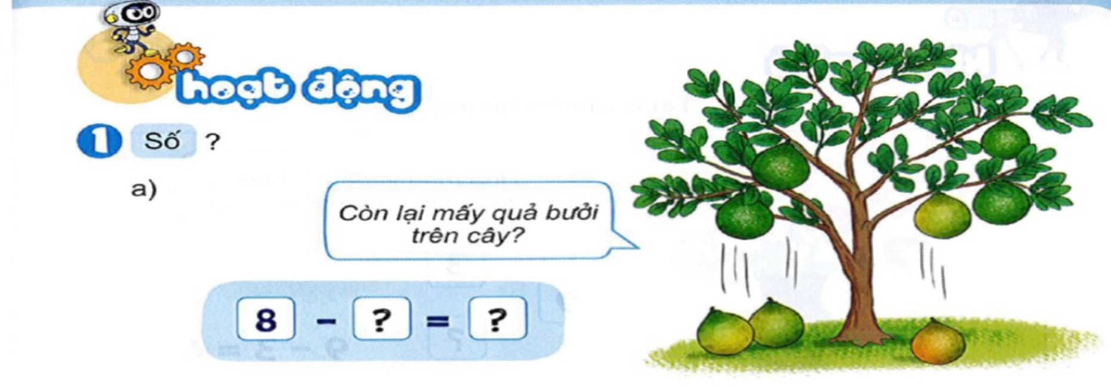
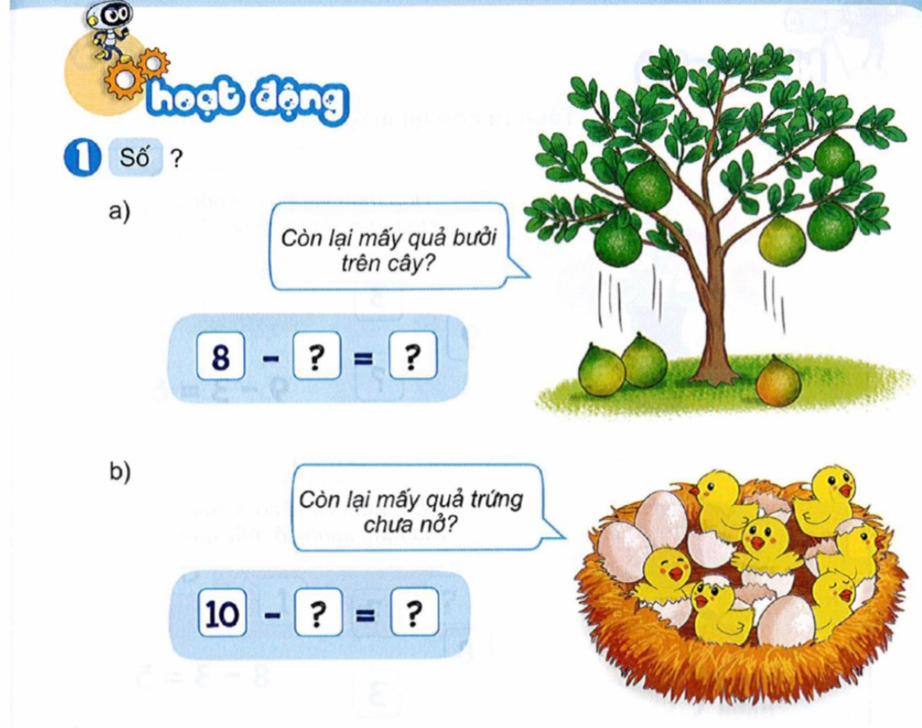
3
5

Slide 5
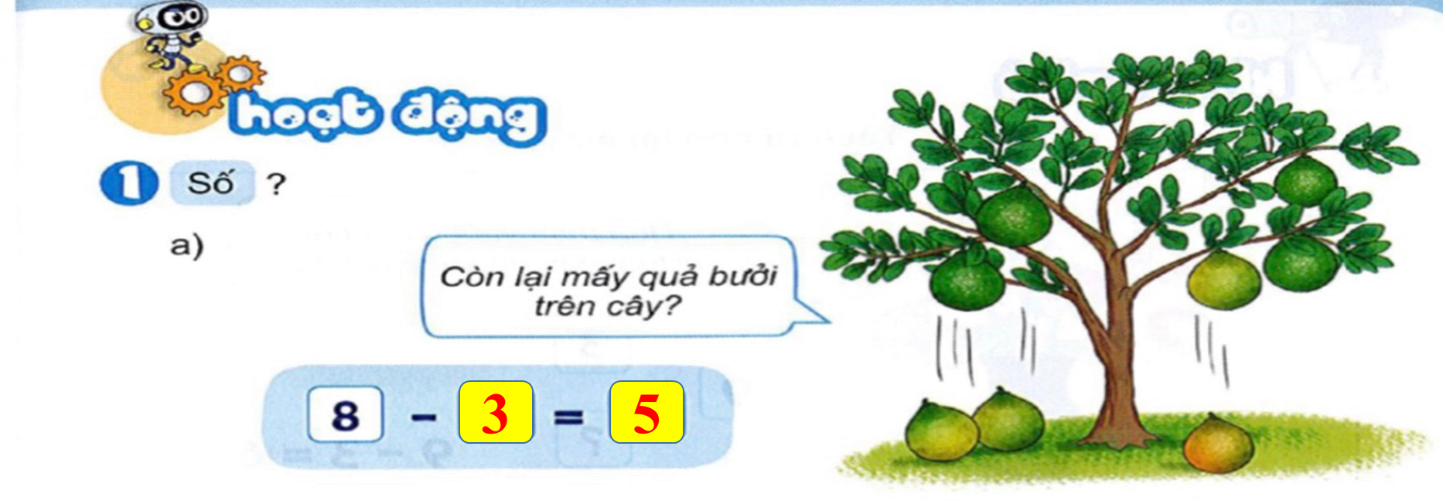

7
3

Slide 6
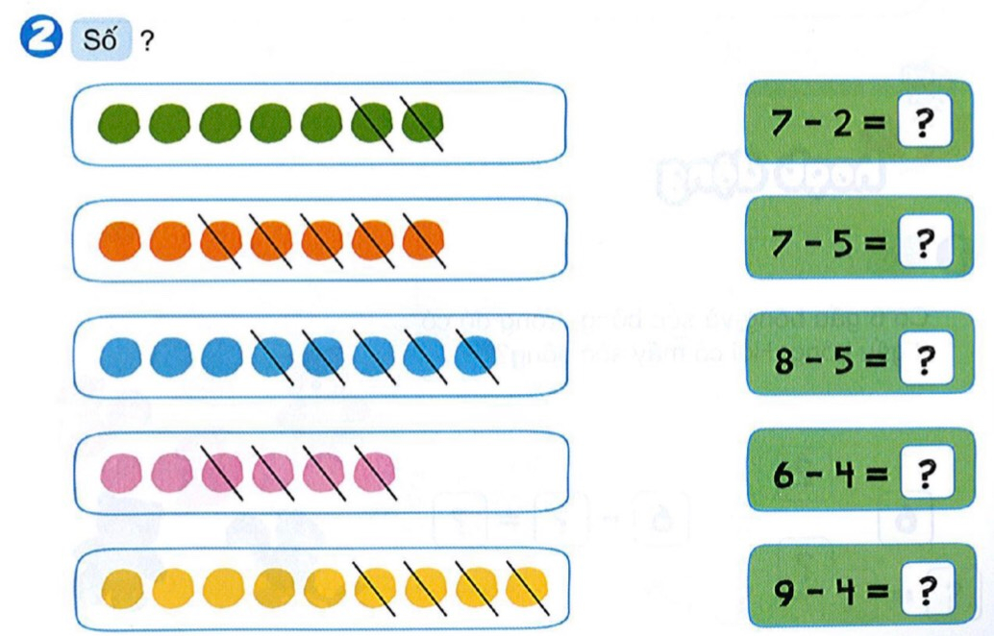
5
2
3
2
5

Slide 7
Em hãy nêu phép tính cho tình huống dưới đây:

Slide 8
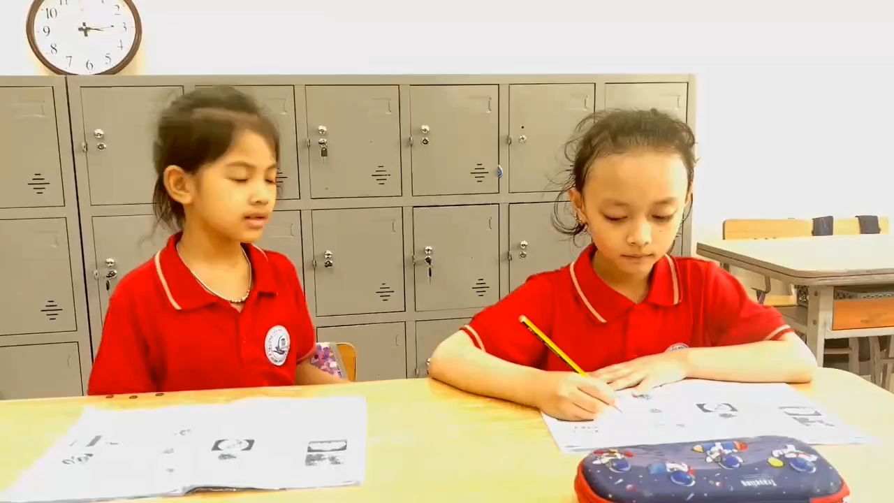

Slide 9

Chúc các em chăm ngoan học giỏi

